Slide 1
PROJETO DE UMA INSTALAÇÃO DE BOMBEAMENTO BÁSICA
RAIMUNDO FERREIRA IGNÁCIO

Slide 2
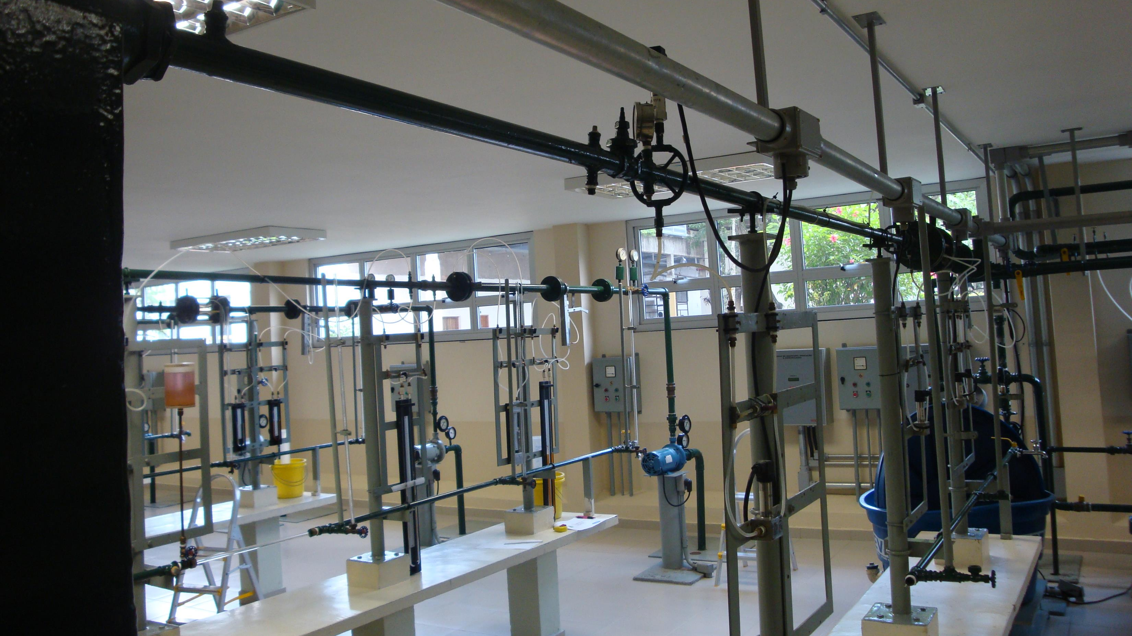
Equação da energia para escoamento incompressível e permanente

Slide 3
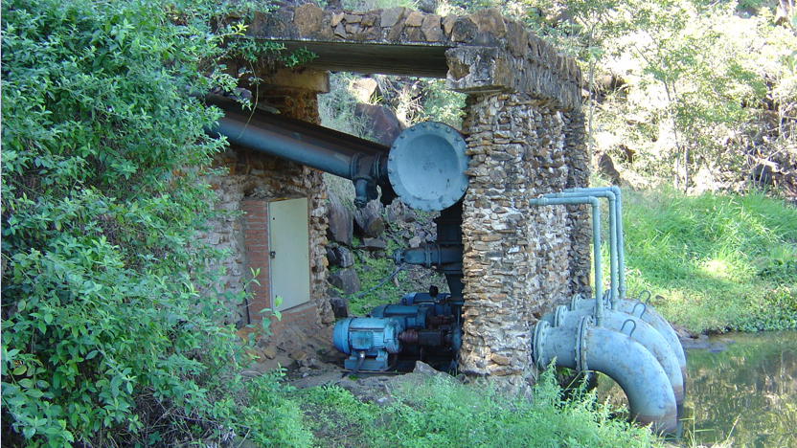
1.20 - Equação da energia para um escoamento incompressível e em regime permanente

Slide 4
Antes, reforço que pelo fato de considerarmos o escoamento incompressível e em regime permanente, só analisaremos o balanço de energias mecânicas, já que as térmicas permanecem praticamente constante, pois o escoamento é considerado isotérmico.
Considerando a unidade de energia no SI, ou seja, joule, não consigo visualizá-la!

Slide 5
Nem eu, é por isso que trabalhamos com carga, que representamos por H, e que é definida por energia por unidade de peso, portanto, terá como unidade, uma unidade de comprimento e aí todos têm a possibilidade de visualizá-las.
Ah! Então é por isso que vejo muitas vezes o pessoa definir carga por mca.

Slide 6
A equação da energia para um escoamento
incompressível e em regime permanente
possibilita o balanço de cargas entre duas
seções do escoamento, exemplo seções (1)
e seção (2).
Supondo sistema com uma entrada e uma saída e que o escoamento ocorre de (1) para (2), temos:
Legal!
Vamos refletir sobre cada uma dessas parcelas!

Slide 7
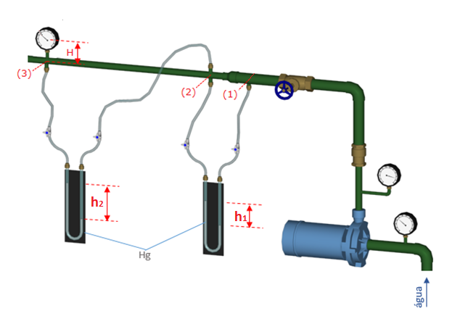
NO BALANÇO SÓ CONSIDERAMOS AS CARGA MECÃNICAS:
1.21 - Tipos de cargas mecânicas observadas em uma seção do escoamento incompressível e em regime permanente
Conceito de bomba hidráulica!
(X)

Slide 8
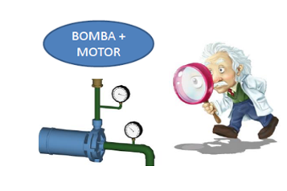
1.22 - Conceito de bomba hidráulica
Bomba hidráulica é o dispositivo que fornece carga ao fluido, esta carga fornecida é denominada de carga manométrica da bomba e representada por H_{B}.

Slide 9
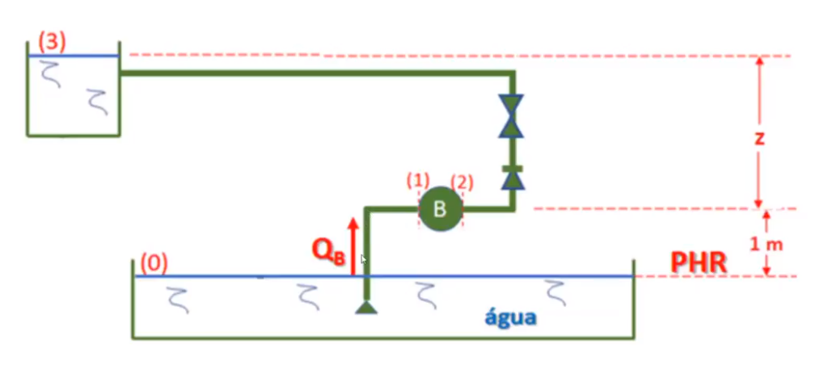
PARA A FIGURA, TEMOS:
Observação: O único trecho que não consideramos as perdas na equação da energia é entre a entrada e a saída de uma máquina, isto porque as perdas já são consideradas no rendimento da máquina. No caso seria entre as seções (1) e (2).

Slide 10
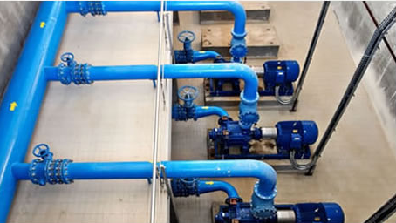
1.23 - Potências e rendimentos da bomba hidráulica

Slide 11
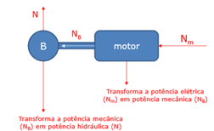
Bomba hidráulica
É o dispositivo que converte potência mecânica em potência hidráulica e que tem a finalidade de fornecer carga para o fluido, denominada de carga manométrica (H_{B}).
Rendimento definido pela relação da potência útil com a potência posta em jogo, ou seja, potência que saí sobre a potência que entra!

Slide 12
Vamos considerar:
Onde:
A potência mecânica também é denominada de potência nominal da bomba, ou ainda, potência da bomba:

Slide 13
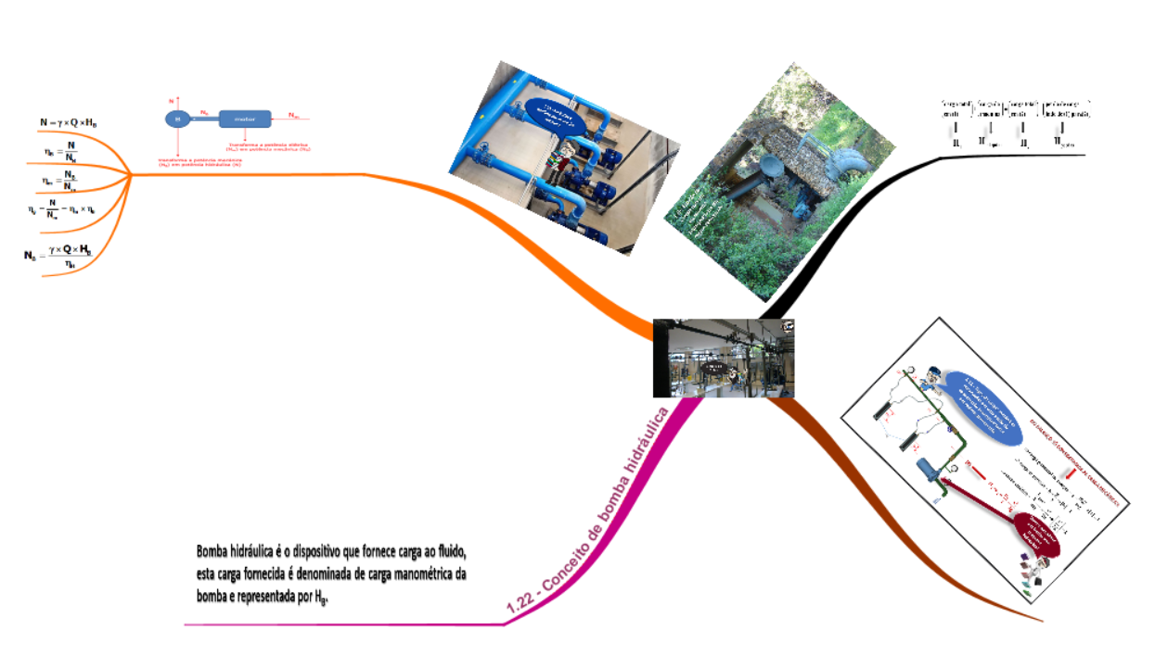
A SÍNTEZE DA AULA

Slide 14
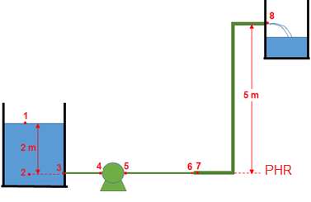
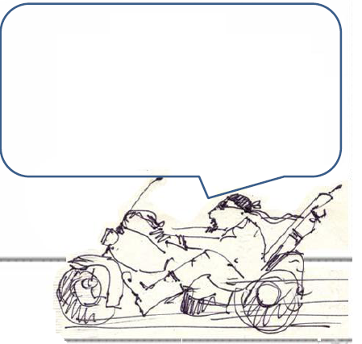
NA LINHA ABAIXO ESQUEMATIZADA DEVERÃO CIRCULAR 15 m³/h DE ÁGUA (ρ = 1000 kg/m³ E μ = 10⁻³ Pa x s). CALCULAR p₂, p_{3,} p_{4,} p_{5,} p₆ E p₇ RELATIVAS. São dados: Hp₃₋₄ = 3,1 m; Hp₅₋₆ = 4,1 m; Hp₆₋₇ = 1,8 m; Hp₇₋₈ = 10,2 m; ACELERAÇÃO DA GRAVIDADE 9,8 m/s²; ÁREA DA SEÇÃO TRANSVERSAL DOS TUBOS: ATÉ 6: A = 0,001314 m² (D_{int} = 40,8 mm); DE 7 A 8: A = 0,002165 m² (D_{int} = 52,5 mm) E O PONTO 3 PERTENCE AO RESERVATÓRIO.
Respostas:
A SOLUÇÃO PODE SER VISTO NO VÍDEO PUBLICADO NO CANAL Alemão MecFlu Resolve:
https://youtu.be/nApCRhlCu1Q

Slide 15
Na linha abaixo esquematizada deverão circular 15 m³/h de água (ρ = 1000 kg/m³ e μ = 10⁻³ Pa x s). Verificar o tipo de máquina e calcular sua carga manométrica.
São dados: Hp₃₋₄ = 3,1 m; Hp₅₋₆ = 4,1 m; Hp₆₋₇ = 1,8 m; Hp₇₋₈ = 10,2 m; aceleração da gravidade 9,8 m/s²; área da seção transversal dos tubos: até 6: A = 0,001314 m² (D_{int} = 40,8 mm); de 7 a 8: A = 0,002165 m² (D_{int} = 52,5 mm).
Respostas: H_{m} = 22,4, portanto como Hm é positiva a máquina é uma bomba hidráulica

Slide 16
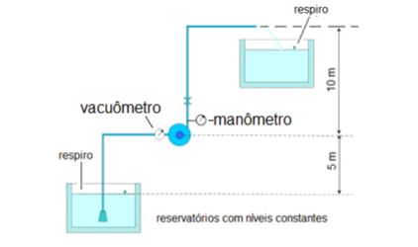
A instalação de bombeamento representada a seguir transporta água (ρ = 995 kg/m³) com uma vazão de 5 L/s. Sabendo que a instalação tem um único diâmetro igual a 63 mm, que a aceleração da gravidade é 9,8 m/s², que a pressão na entrada da bomba, registrada por um vacuômetro é – 55870 Pa e que a pressão na saída da bomba, registrada pelo manômetro, é 156016 Pa, pede-se a carga manométrica da bomba; a perda de carga antes da bomba e a perda de carga depois da bomba.
Respostas:

Slide 17
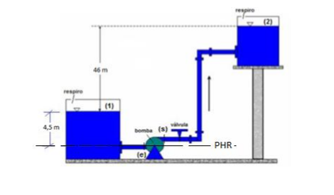
A instalação de bombeamento a seguir opera em regime permanente com uma vazão de 3,2 L/s. A tubulação antes da bomba tem uma perda de carga igual a 2,0 m. A tubulação de recalque (tubulação depois da bomba) tem uma perda de carga de 35,2 m. Sabendo que a tubulação antes da bomba tem um diâmetro interno de 52,5 mm (A = 21,7 cm²) e a tubulação de recalque um diâmetro interno igual a 40,8 mm (A = 13,1 cm²), pede-se: a carga manométrica da bomba e a sua potência útil.
Dados: peso específico do fluido que escoa igual a 9800 N/m³; g = 9,8 m/s² e ν = 10⁻⁶ m²/s.
Respostas:

Slide 18
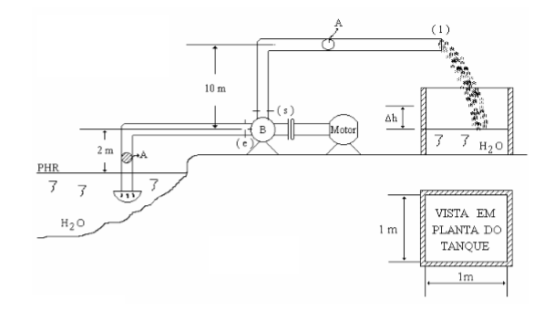
Para a instalação representada, o nível do tanque leva 50 segundos para subir ∆h = 25 cm. Sabe-se os valores da perda de carga, que são: Hp_{o - e} = 2m e Hp_{s-1} = 2m e que as tubulações são todas de diâmetro D = 4cm → A = 12,5 cm² e ainda que o rendimento da bomba é de 80%. Pede-se:
a) a vazão em L/s;
b) a velocidade média da água nas tubulações em m/s;
c) o tipo de escoamento, sabendo-se que νH2O = 10⁻⁶ m²/s;
d) a carga potencial, a carga de pressão e a carga cinética na entrada da bomba;
e) a carga potencial, a carga de pressão e a carga cinética na saída da bomba;
f) a potência da bomba;
g) a potência consumida da rede elétrica pelo motor elétrico sabendo-se que seu rendimento é de 90%;
h) o rendimento global do conjunto motobomba;
i) a carga potencial, a carga de pressão e a carga cinética na seção (1).
Solução no YouTube:
https://youtu.be/-c6aDEOTfDc

Slide 19
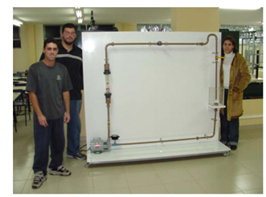
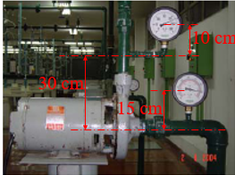
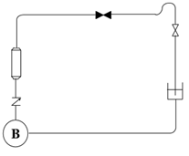
Sabendo que a bomba da bancada ao trabalhar a 1,2 L/s tem uma carga manométrica igual a 9,4m, pede-se determinar a perda de carga total no circuito e a potência da bomba. Dado: ρ_{água} = 998,2 kg/m³; η_{B} = 80% e g = 9,8 m/s².
Considerando a entrada e a saída da bomba em uma instalação de recalque como a representada pela foto, onde se tem: a pressão de entrada igual a -180 mmHg; pressão de saída 270 kPa; diâmetro interno da seção de entrada 52,5 mm (A=21,7 cm²); diâmetro interno da seção de saída 40,8 mm (A = 13,1 cm²); que o nível de água no reservatório, que tem área transversal igual a 0,546 m², levou 20,8 s para subir 100 mm, pede-se determinar a carga manométrica da bomba em questão e a sua potência.
Respostas:
Respostas:
Dados:

Slide 20
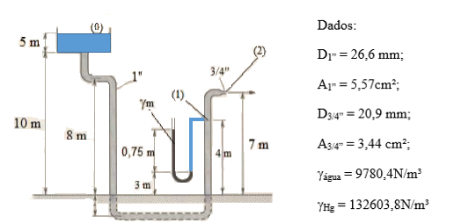
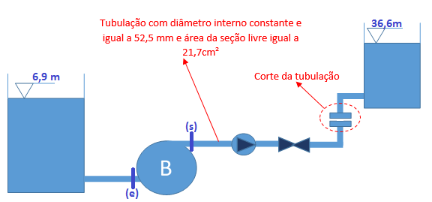
Para a instalação esquematizada abaixo, pede-se:
a. a perda de carga total que ocorre no escoamento de 1,6 L/s de água;
b. a perda de carga entre as seções (1) e (2)
Respostas:
Através da instalação hidráulica esquematizada a seguir é transportada água (ρ = 1000 kg/m³) com uma vazão de 3,2 L/s. Sabendo que a cota da seção de entrada e da seção de saída, são respectivamente 1,9 m e 2,4 m, que a perda de carga antes da bomba é 2,6 m e depois da bomba é 13,8 m, pede-se: a pressão na entrada da bomba (p_{e}); a pressão na saída da bomba (p_{s}); a carga manométrica da bomba (H_{B}) e a sua potência útil.
Respostas:

Slide 21
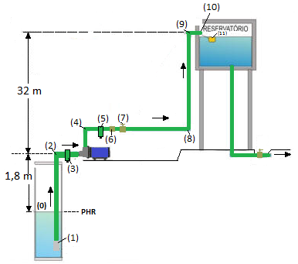
Para a instalação de bombeamento representada a seguir (1) é uma válvula de poço; (2), (4), (8) e (9) são joelhos fêmea de 90⁰; (3) e (5) são filtros; (6) uma válvula de retenção horizontal; (7) válvula globo reta sem guia; (10) é saída de tubulação e (11) bóia. O fluido bombeado é a água com massa específica igual a 1000 kg/m³ e com uma vazão igual a 3,2 L/s. A tubulação antes da bomba é de aço 40 com D_{N} = 2” (D_{int} = 52,5 mm e A = 21,7 cm²) e a tubulação depois da bomba é de aço 40 com D_{N} = 1,5” (D_{int} = 40,8 mm e A = 13,1 cm²).
A instalação ao lado operando com uma vazão de 3,2 L/s tem uma perda de carga antes da bomba igual a 1,9 m e uma perda de carga depois da bomba igual a 14,9 m, nesta situação pede-se determinar a pressão na entrada e na saída da bomba, a carga manométrica da mesma e a potência útil da bomba, adotando-se γ = 9800 N/m³.
Respostas:

